Slide 1
Život v oceánech
Zeměpis
6. ročník

Slide 2
Oceány
Většinu planety Země (dvě třetiny) pokrývá světový oceán
Oceány:
Tichý
Atlantský
Indický
Severní ledový
☺
VYHLEDEJ JE NA MAPĚ
POPIŠ, MEZI KTERÝMI SVĚTADÍLY LEŽÍ

Slide 3
Životní podmínky
Živé organizmy se přizpůsobily životním podmínkám v různých částech světového oceánu
Životní podmínky se liší:
Podnebím,
Teplotou vody
Množstvím soli a kyslíku ve vodě
Hloubkou dna
Oceánskými proudy

Slide 4
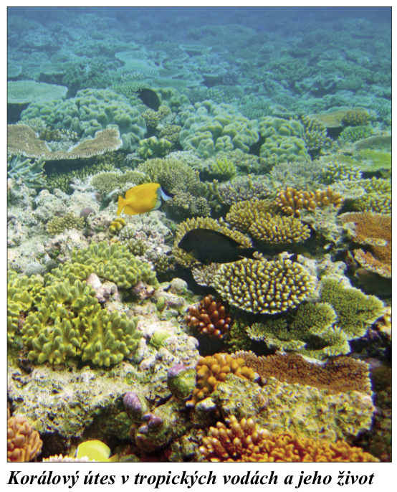
Život v oceánech
V oceánech žijí zejména
mikroorganizmy
řasy
ryby
korýši
chobotnice
želvy
savci
další organismy

Slide 5
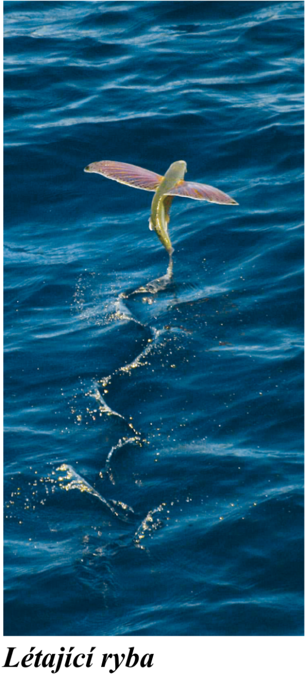
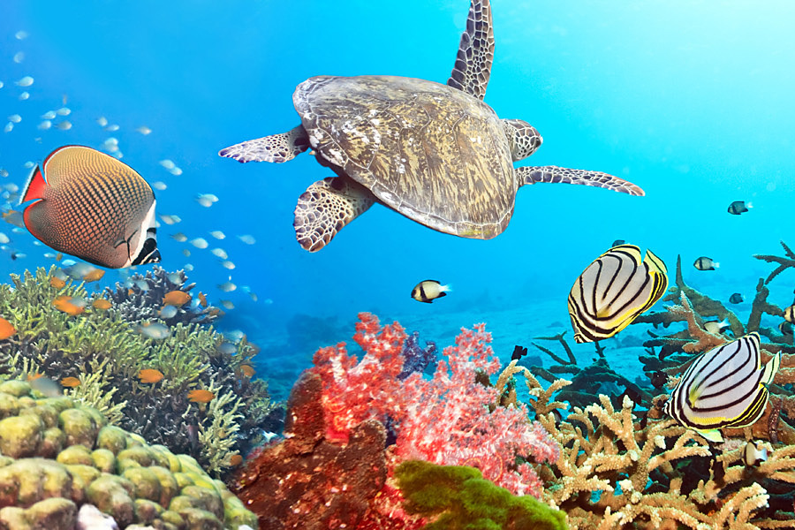
Vody tropického pásu
delfíni
žraloci
želvy
létající ryby

Slide 6
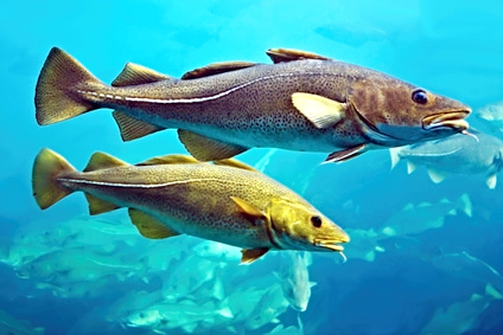
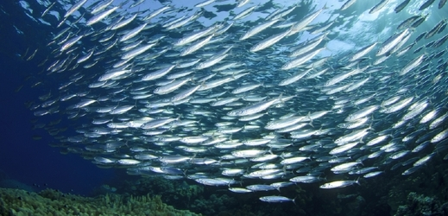
Vody mírného pásu:
tresky
sledi
tresky (žijící v hejnech)
sledi

Slide 7
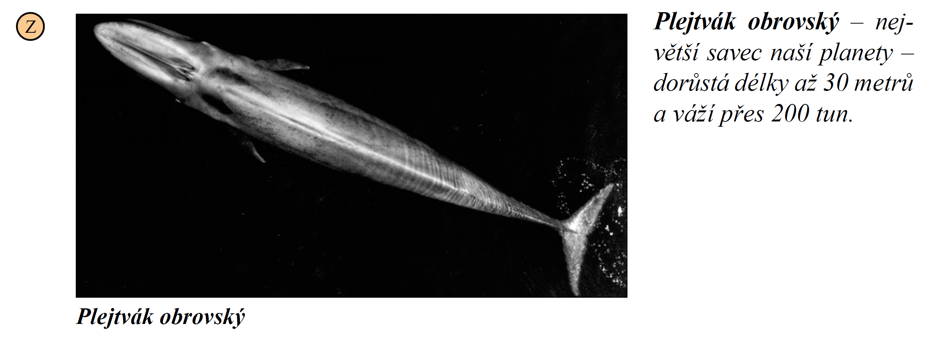
Vody studených polárních moří:
sever
tuleni
mroži
velryby (velryba grónská)
jih
tuleni
velryby (plejtvák obrovský, kosatka dravá)

Slide 8
To je všechno

